Slide 1
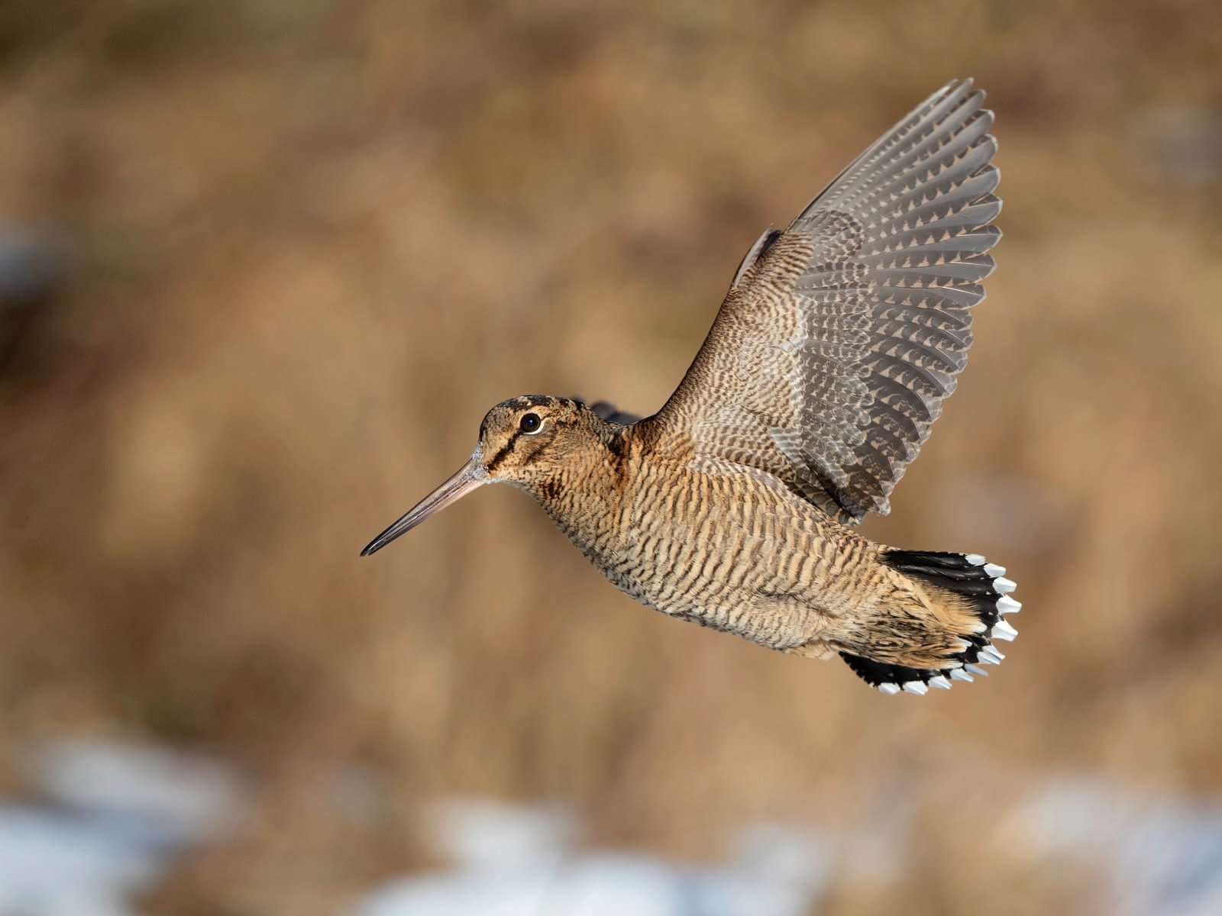
Woher kommen die in der Schweiz geschossenen Waldschnepfen?
Pierre Mollet
Steffen Oppel
Martin Grüebler
Gilberto Pasinelli

Slide 2
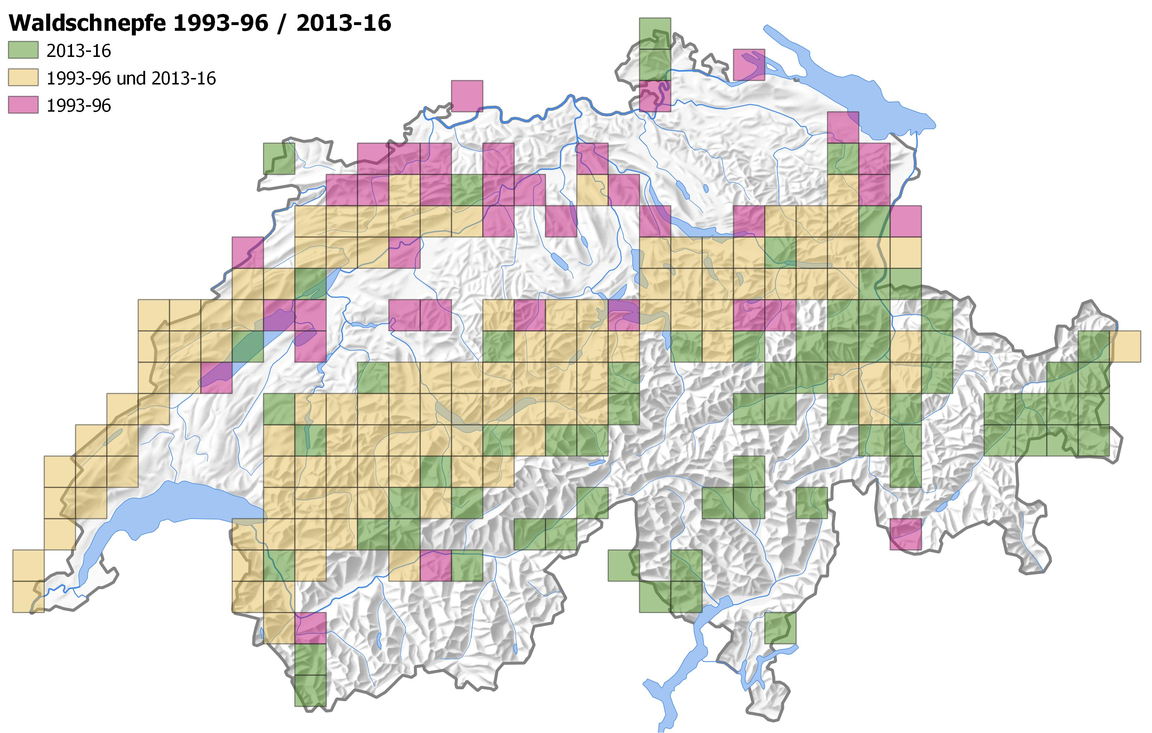
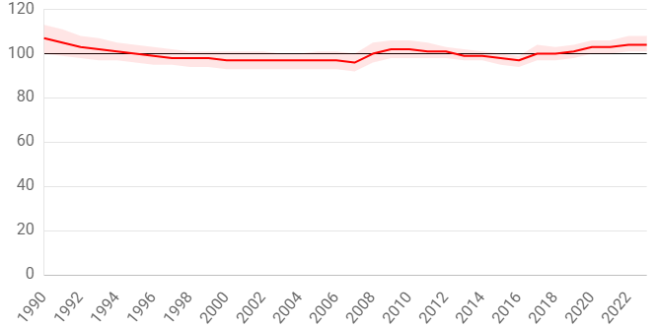
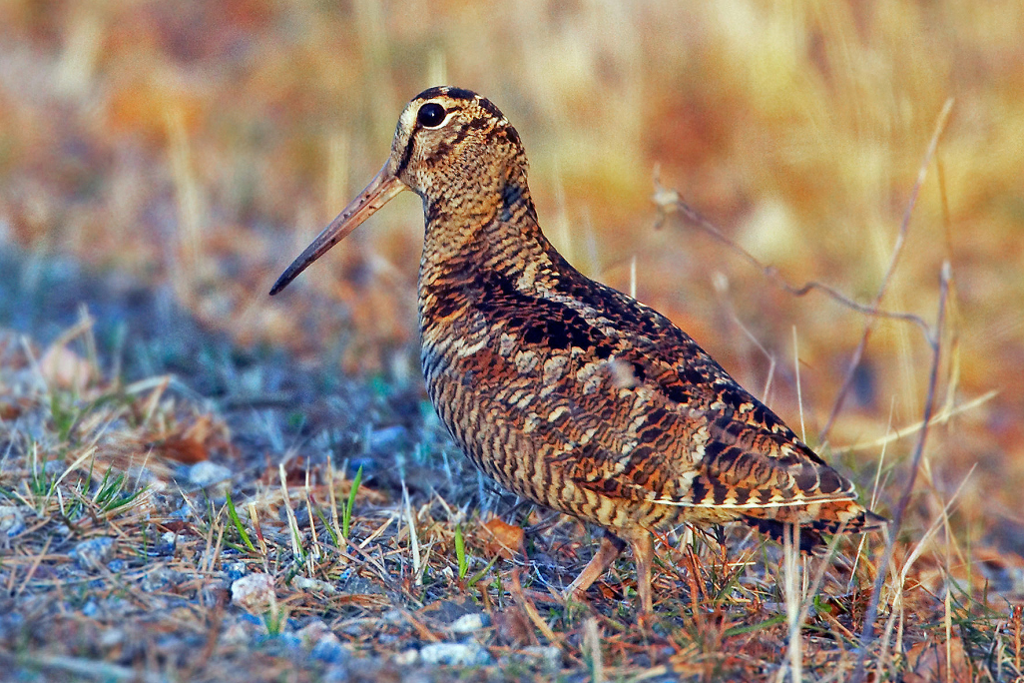
Verbreitung der Waldschnepfe in der Schweiz
Brutpopulation 1000 – 4000 balzende Männchen
Verbreitung stabil, aber aus dem Tiefland und östlichen Jura verschwunden

Slide 3
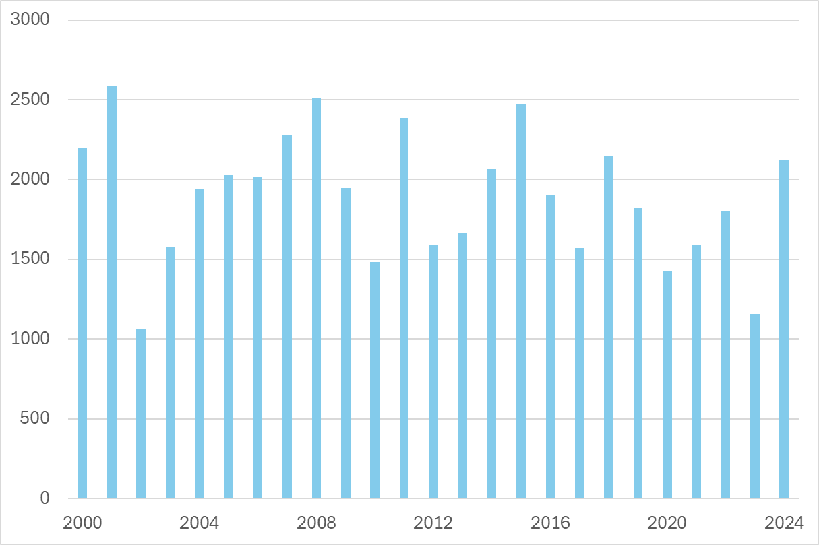
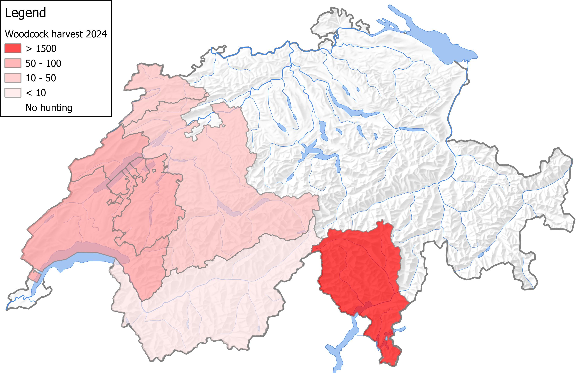
Waldschnepfenjagd in der Schweiz
Im Jahr 2024 wurden 2120 Vögel geschossen (Durchschnitt 1820 seit 2000)
Anzahl geschossener Waldschnepfen pro Jahr in der Schweiz
Anzahl geschossener Waldschnepfen pro Kanton (2024)
32
65
25
67
63
1864
4
Jahr

Slide 4
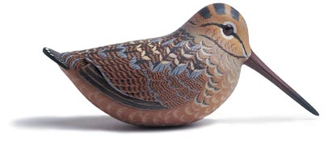
Waldschnepfenjagd in der Schweiz
Jagdsaison vom 16. September bis 15. Dezember (Bundesebene)
Zusätzliche kantonale Bestimmungen welche Zeiten und Jagdstrecke einschränken
Ziel ist es dass die Jagd erfolgt nachdem lokale Vögel abgezogen sind
 | September |  | Oktober |  |  | November |  | Dezember
Kanton | 1.-15. | 16.-30. | 1.-15. | 16.-31. |  | 1.-15. | 16.-30. | 1.-15. | 16.-31.
BE
FR
JU
NE
TI
VD
VS

Slide 5
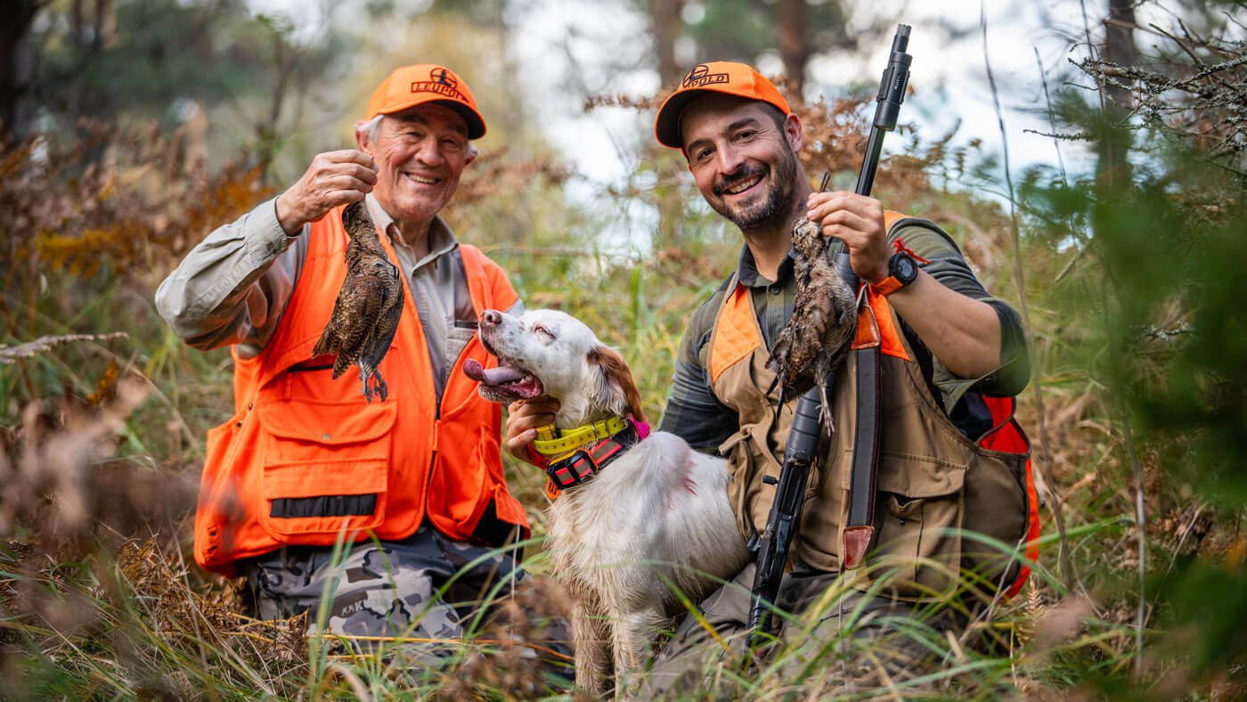
Wie wirkt sich die Jagd auf die Waldschnepfe aus?
Wann verlassen die Schweizer Brutvögel die Schweiz im Herbst?
Welcher Anteil der geschossenen Waldschnepfen brütet in der Schweiz?

Slide 6
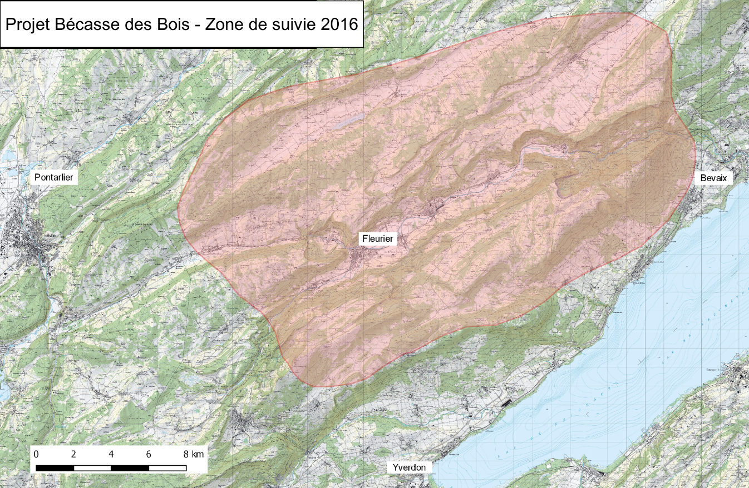
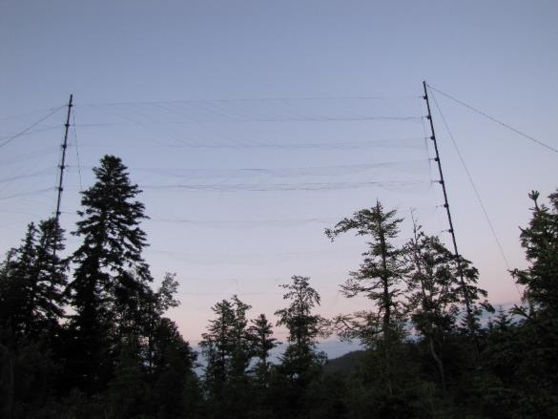
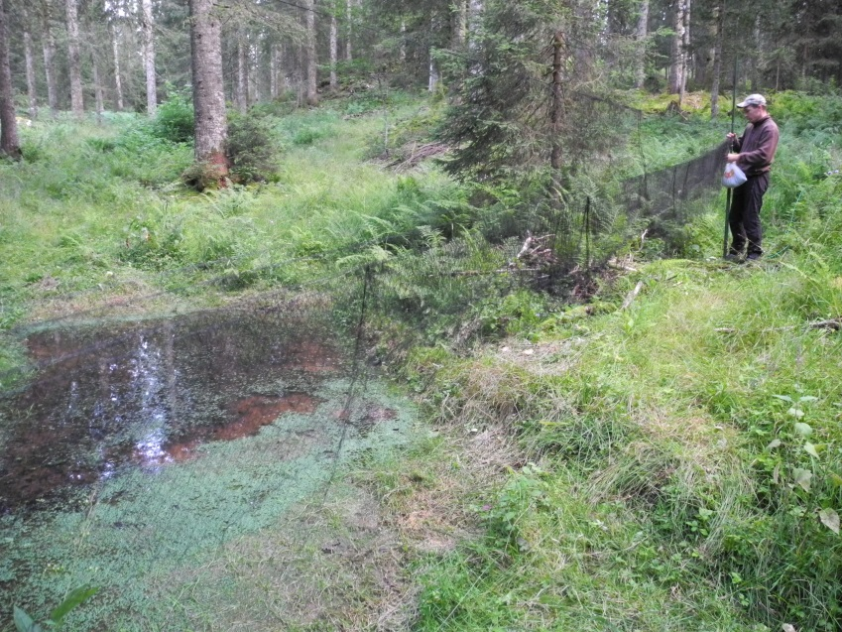
Field data collection 2005 – 2018 in Jura
captured birds with a) mistnets and b) spotlights and handnets
ringed a total of 472 individual woodcocks

Slide 7
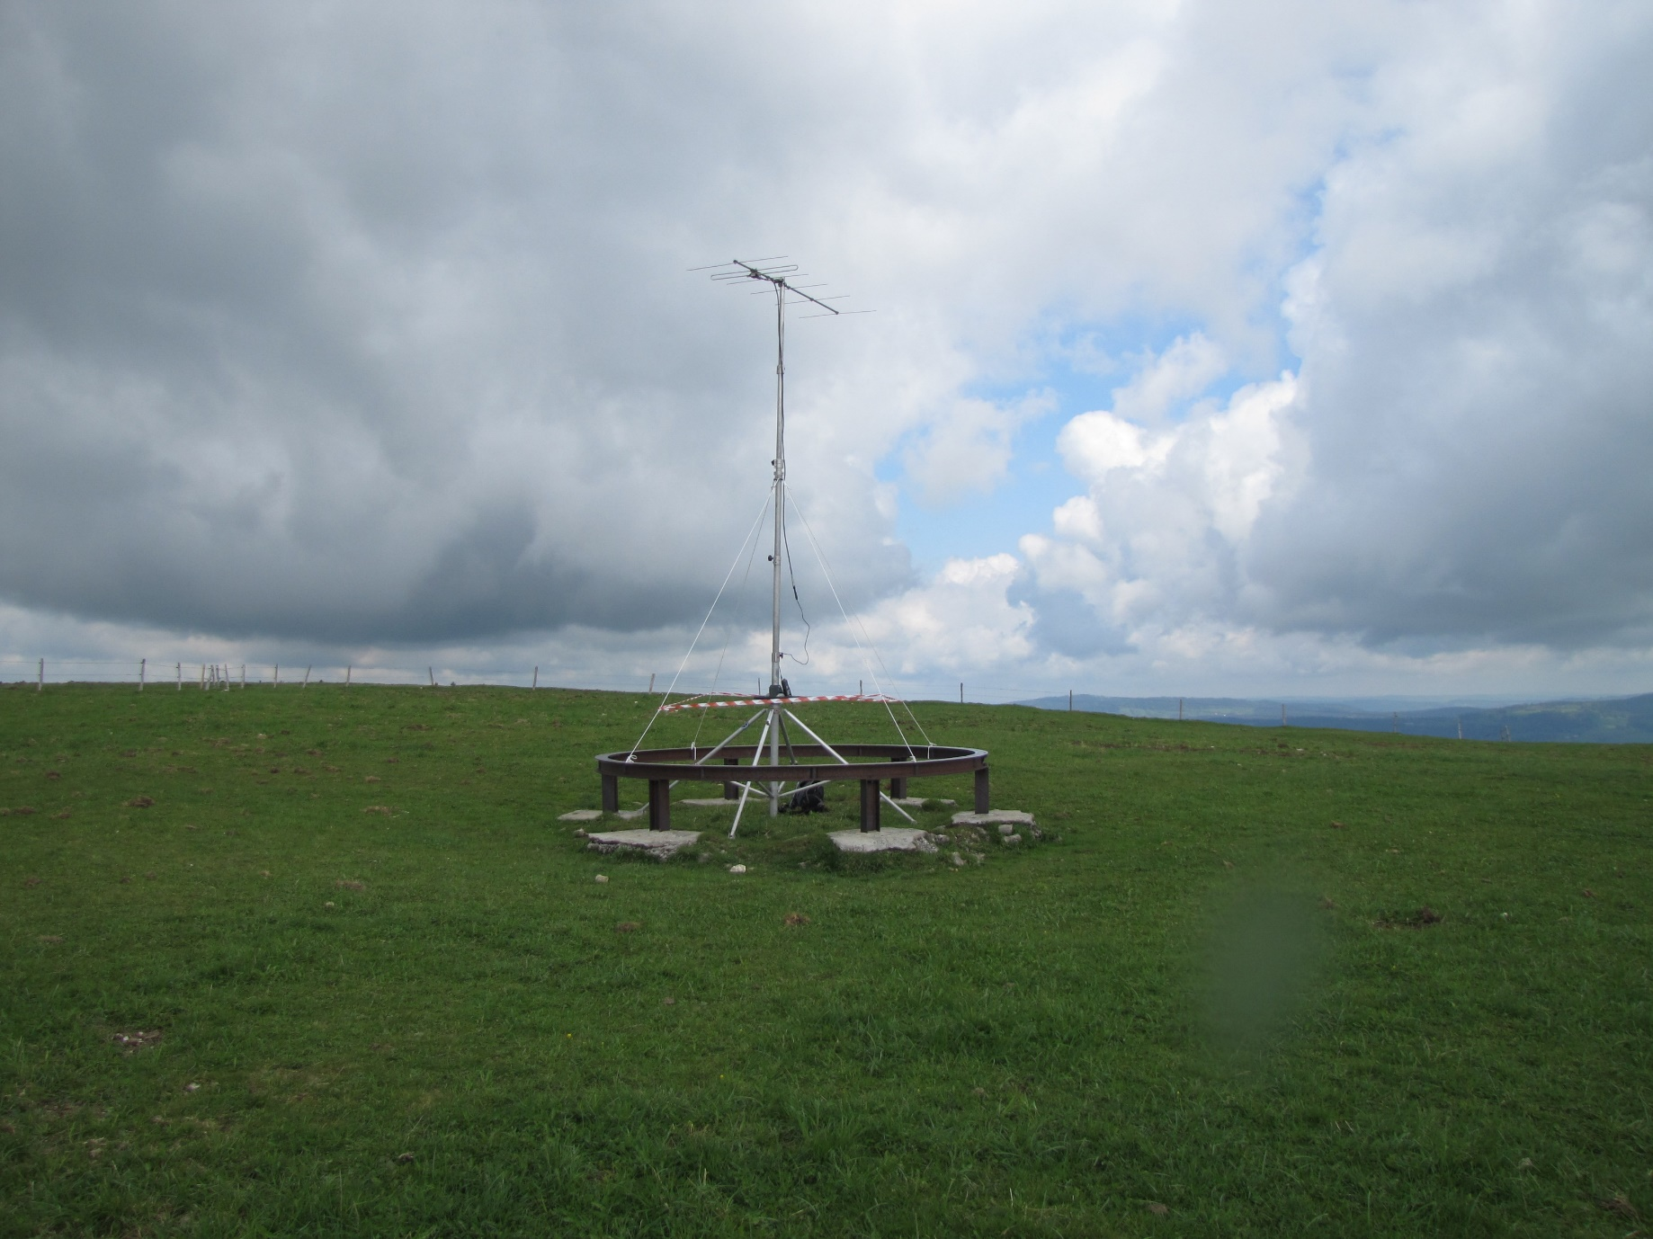
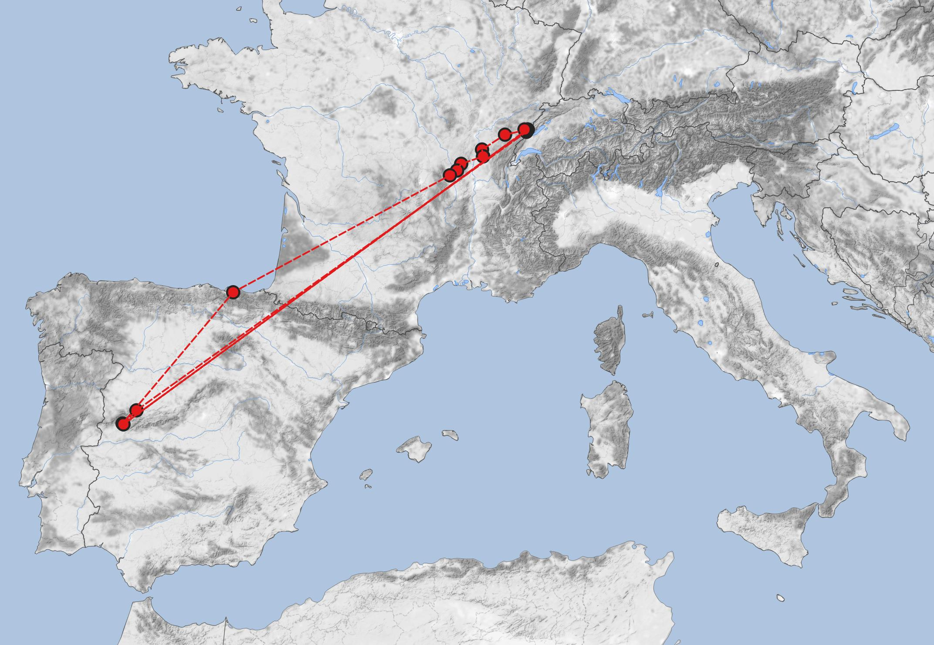
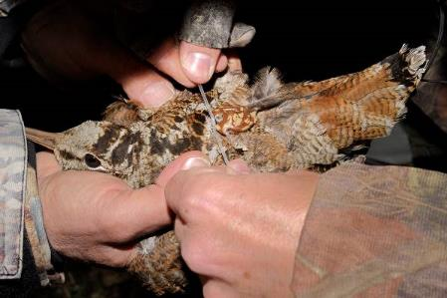
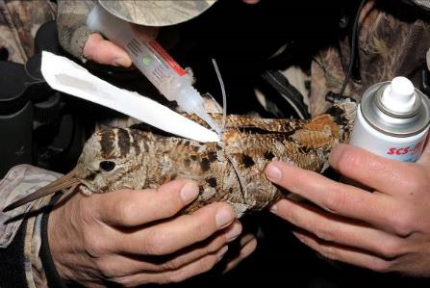
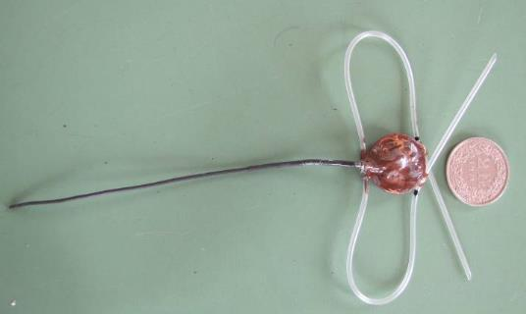
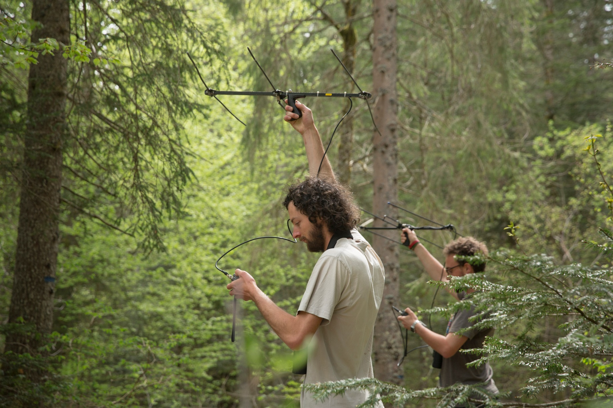
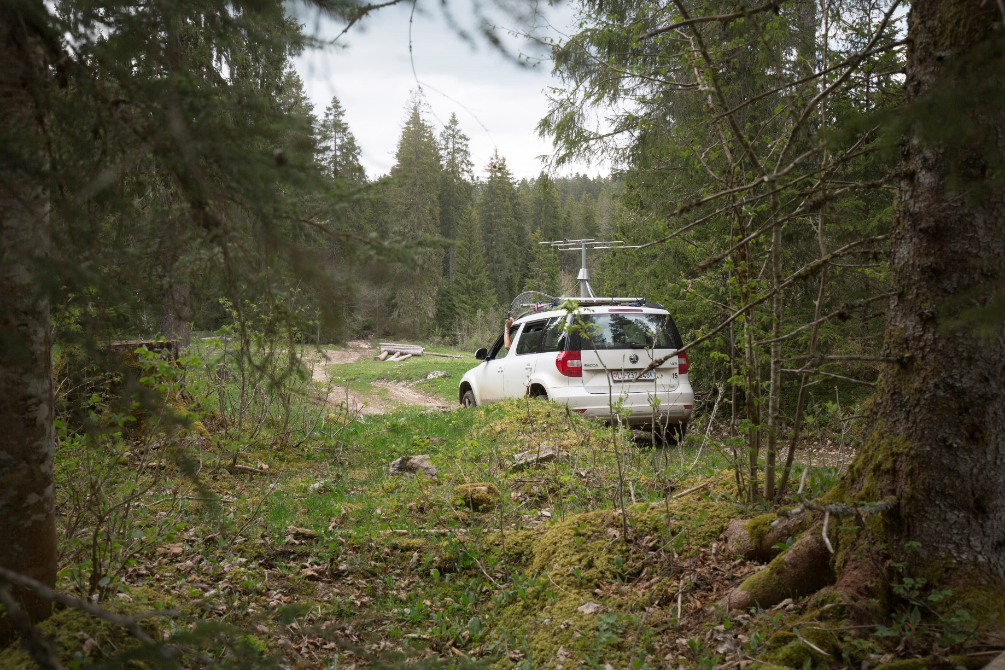
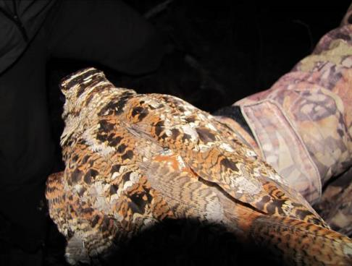
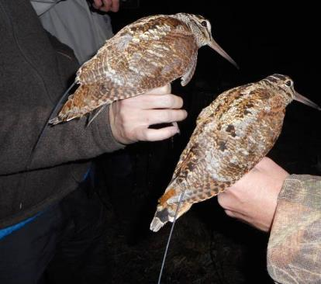
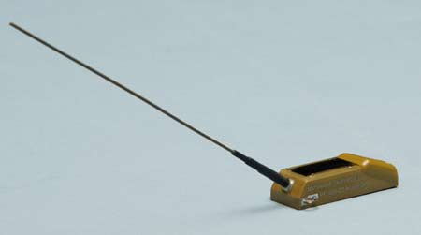
Telemetry of woodcocks
attached two types of transmitters to birds (VHF or satellite)
weekly efforts to relocate tagged birds by VHF
satellite telemetry also provides data on migration
1.7.2016 - 1.11.2016
2.7.2017 – 24.10.2017
17.7.2018 – 28.7.2018
3.11.2016
12.11.2016
19.11.2016 – 19.2.2017
6.11.2017 – 27.2.2018

Slide 8
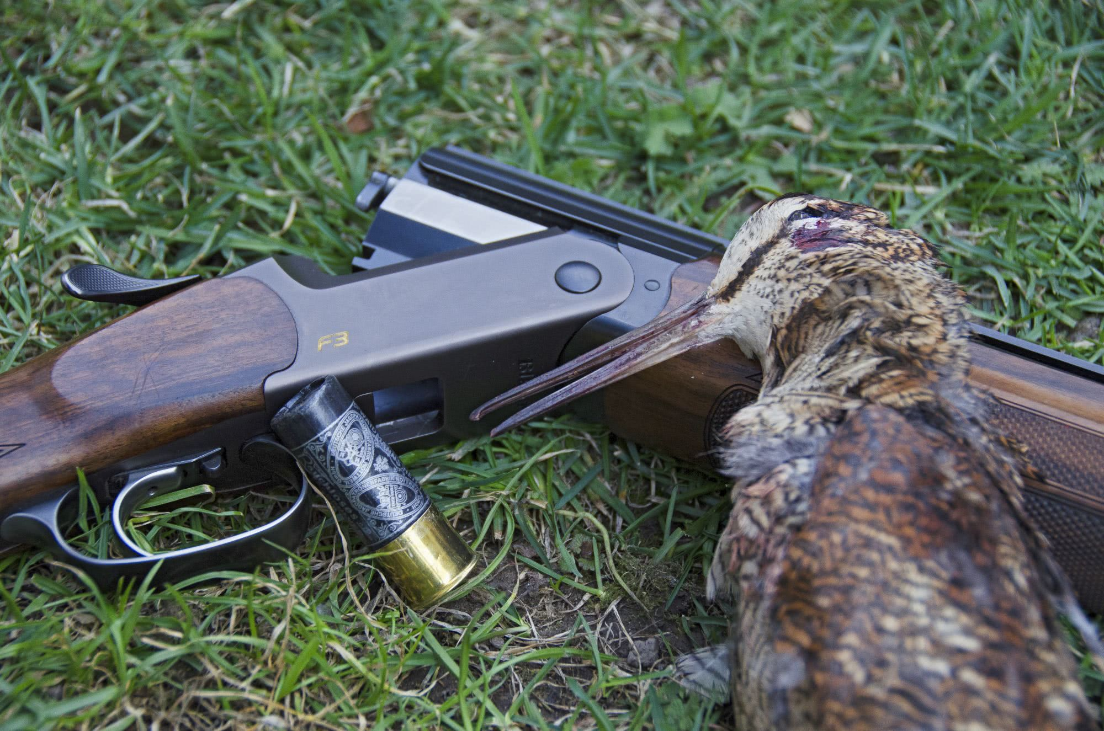
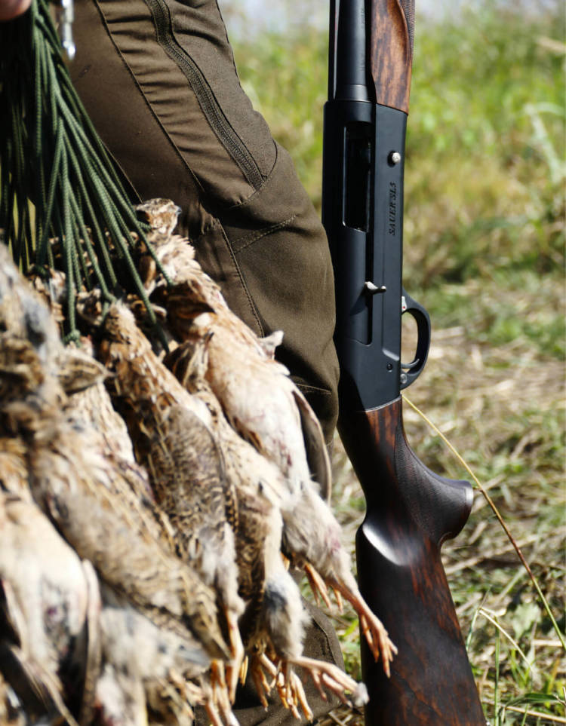
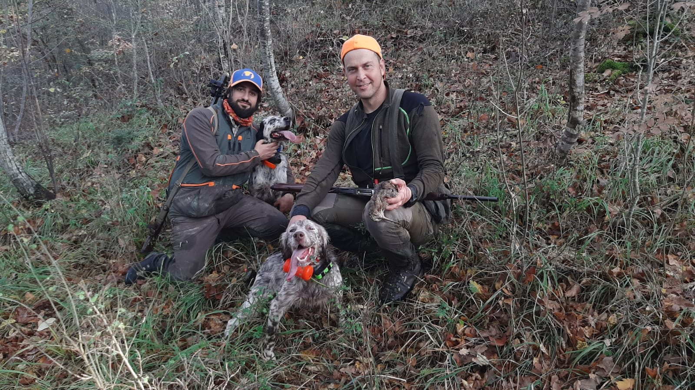
Feather collection of woodcocks
collected feathers of 72 woodcocks caught during breeding season (known origin)
asked hunters to provide wing feathers from 2013 – 2017 (n = 842)
analysed hydrogen isotope ratios in feathers
acquired data of another 134 woodcock samples across Europe (known origin)

Slide 9
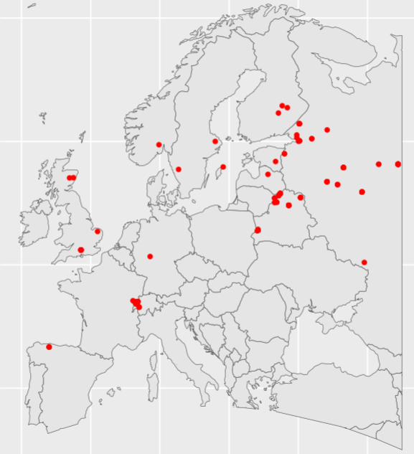
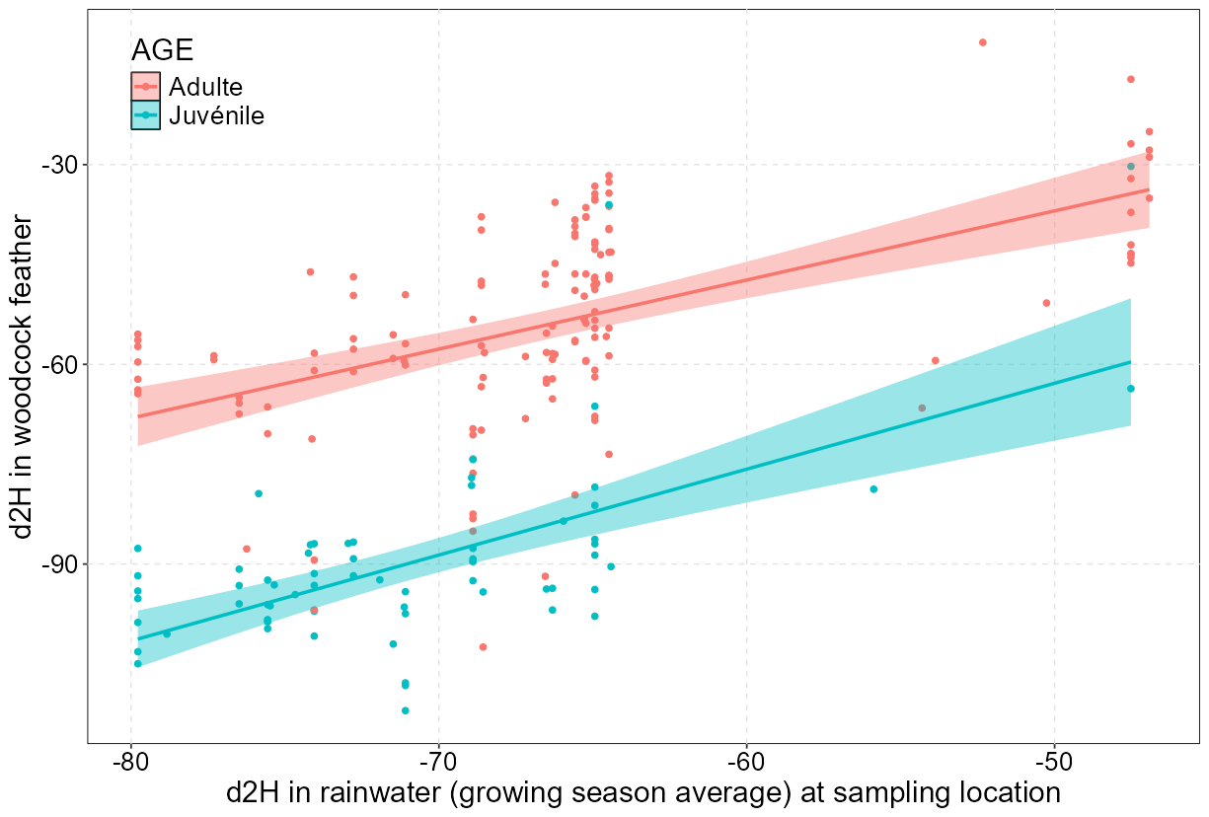
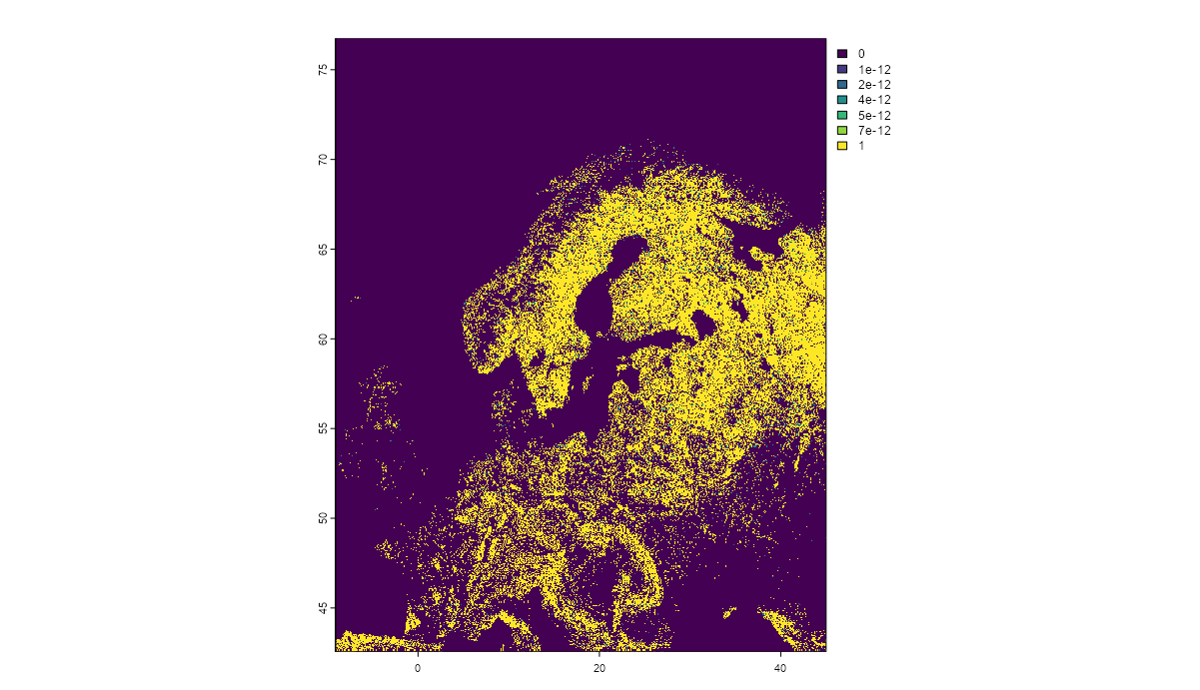
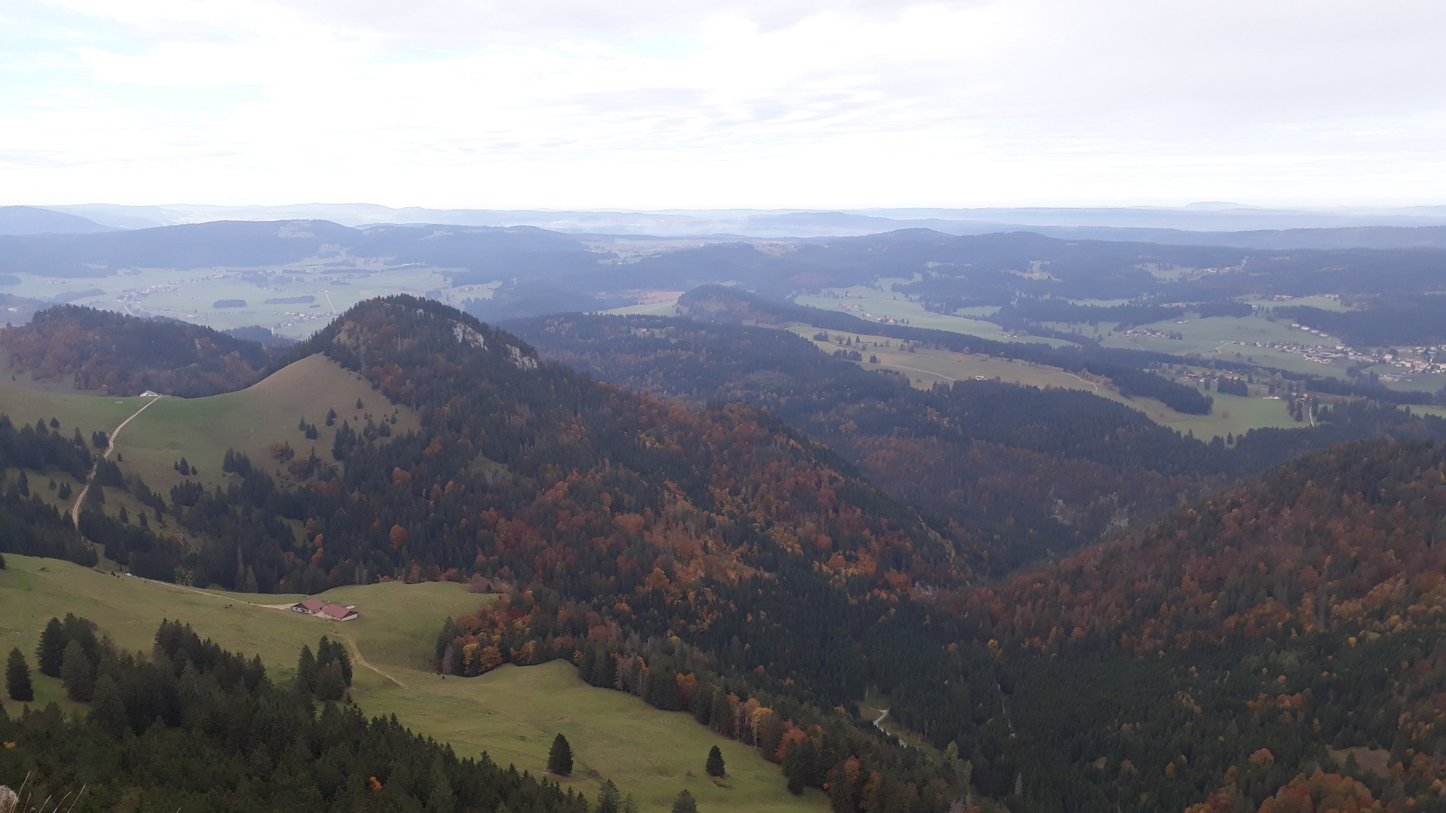
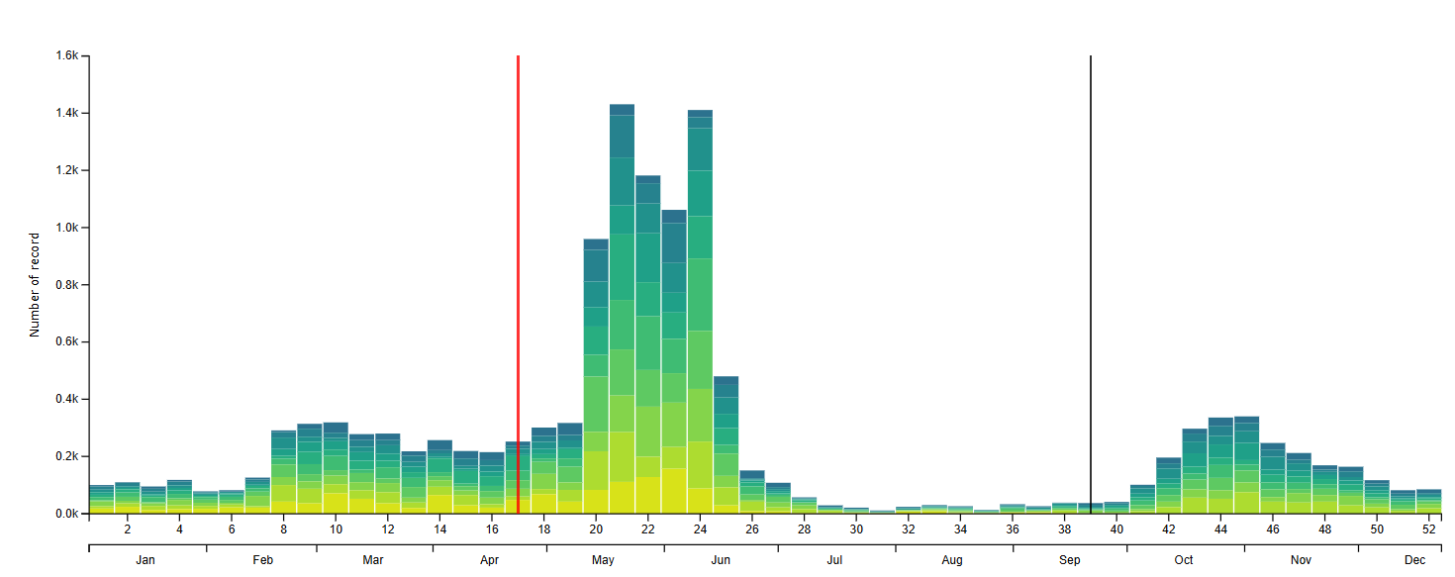
Model to estimate probability of origin
model solely to distinguish whether shot birds are local or not
feathers of known origin to calibrate relationship between δ²H_{feather} and δ²H_{rain}
overlayed forest layer with woodcock range map and sampled possible distribution of rainwater δ²H_{rain} from across the plausible woodcock distribution
for each shot woodcock, specified δ²H_{feather} distribution for shooting location
estimated probability that shot woodcock δ²H_{feather} comes from local distribution
included abundance phenology and migration probability as prior for local origin

Slide 10
Ergebnisse in Zahlen
Beringte Vögel | Gesamt | 472
 | Brutsaison (Mai bis Juli) | 99
 | Zugzeit (März, April und September bis Dezember) | 373
Besendert | Geamt | 85
 | UKW Sender | 55
 | Satelliten Sender | 30
Totfunde | Gesamt | 10
 | Prädation | 9
 | Unbekannte Todesursache | 1
Erschossen | Gesamt | 97
 | Schweiz | 8
 | Nordost Frankreich | 30
 | Frankreich (Rest) | 39
 | Spanien und Portugal | 17
 | Russland | 3
Niemals wieder gesehen |  | 300
21%
77%

Slide 11
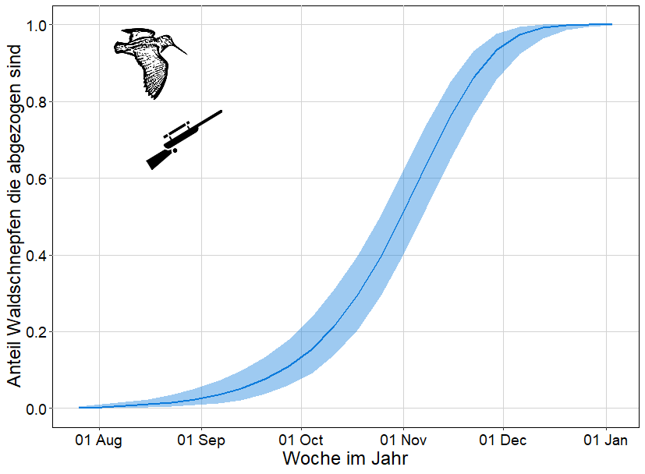
Waldschnepfen ziehen erst spät ab
65 - 94% sind noch zu Beginn der Jagdsaison im Brutgebiet
Erst Anfang Dezember sind 95% abgezogen

Slide 12
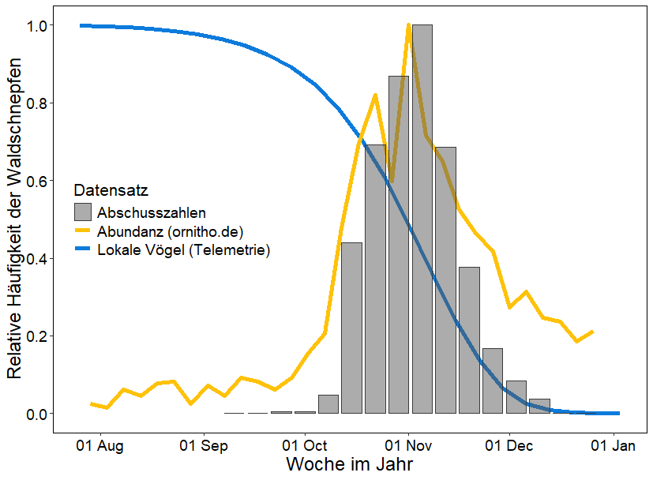
Abschuss erfolgt hauptsächlich zur Zugzeit
Hälfte der lokalen Vögel sind noch im Brutgebiet zur Jagdzeit
Häufigkeit “fremder” Waldschnepfen zeitgleich mit Abschusszahlen

Slide 13
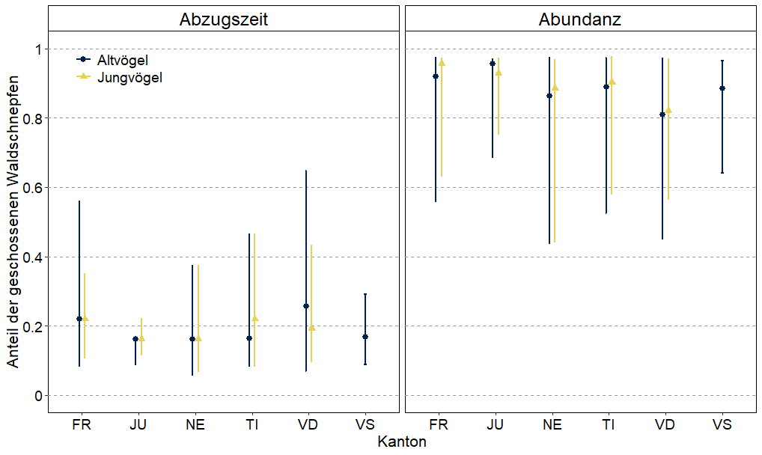
Anteil der nicht-Schweizer Waldschnepfen
basierend auf 842 geschossenen Individuen (9% der Jagdstrecke)

Slide 14
Extrapolation of hunting mortality
breeding population 2000 – 8000 birds
annual hunting bag 1820 shot woodcocks (average 1985 – 2024)
we estimated 0.2 - 54% of the shot birds to be local (= 36 - 983 woodcocks)
in our sample 28.8% of shot woodcocks were adult (=10 - 283 adult woodcocks)
represent 0.1 - 14% of Swiss breeding population
small proportion compared to hunting mortality elsewhere (only 8% of shot woodcocks were shot in Switzerland)

Slide 15
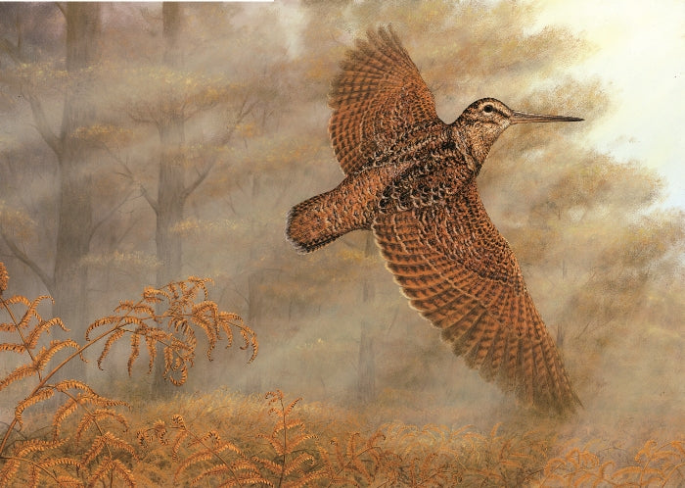
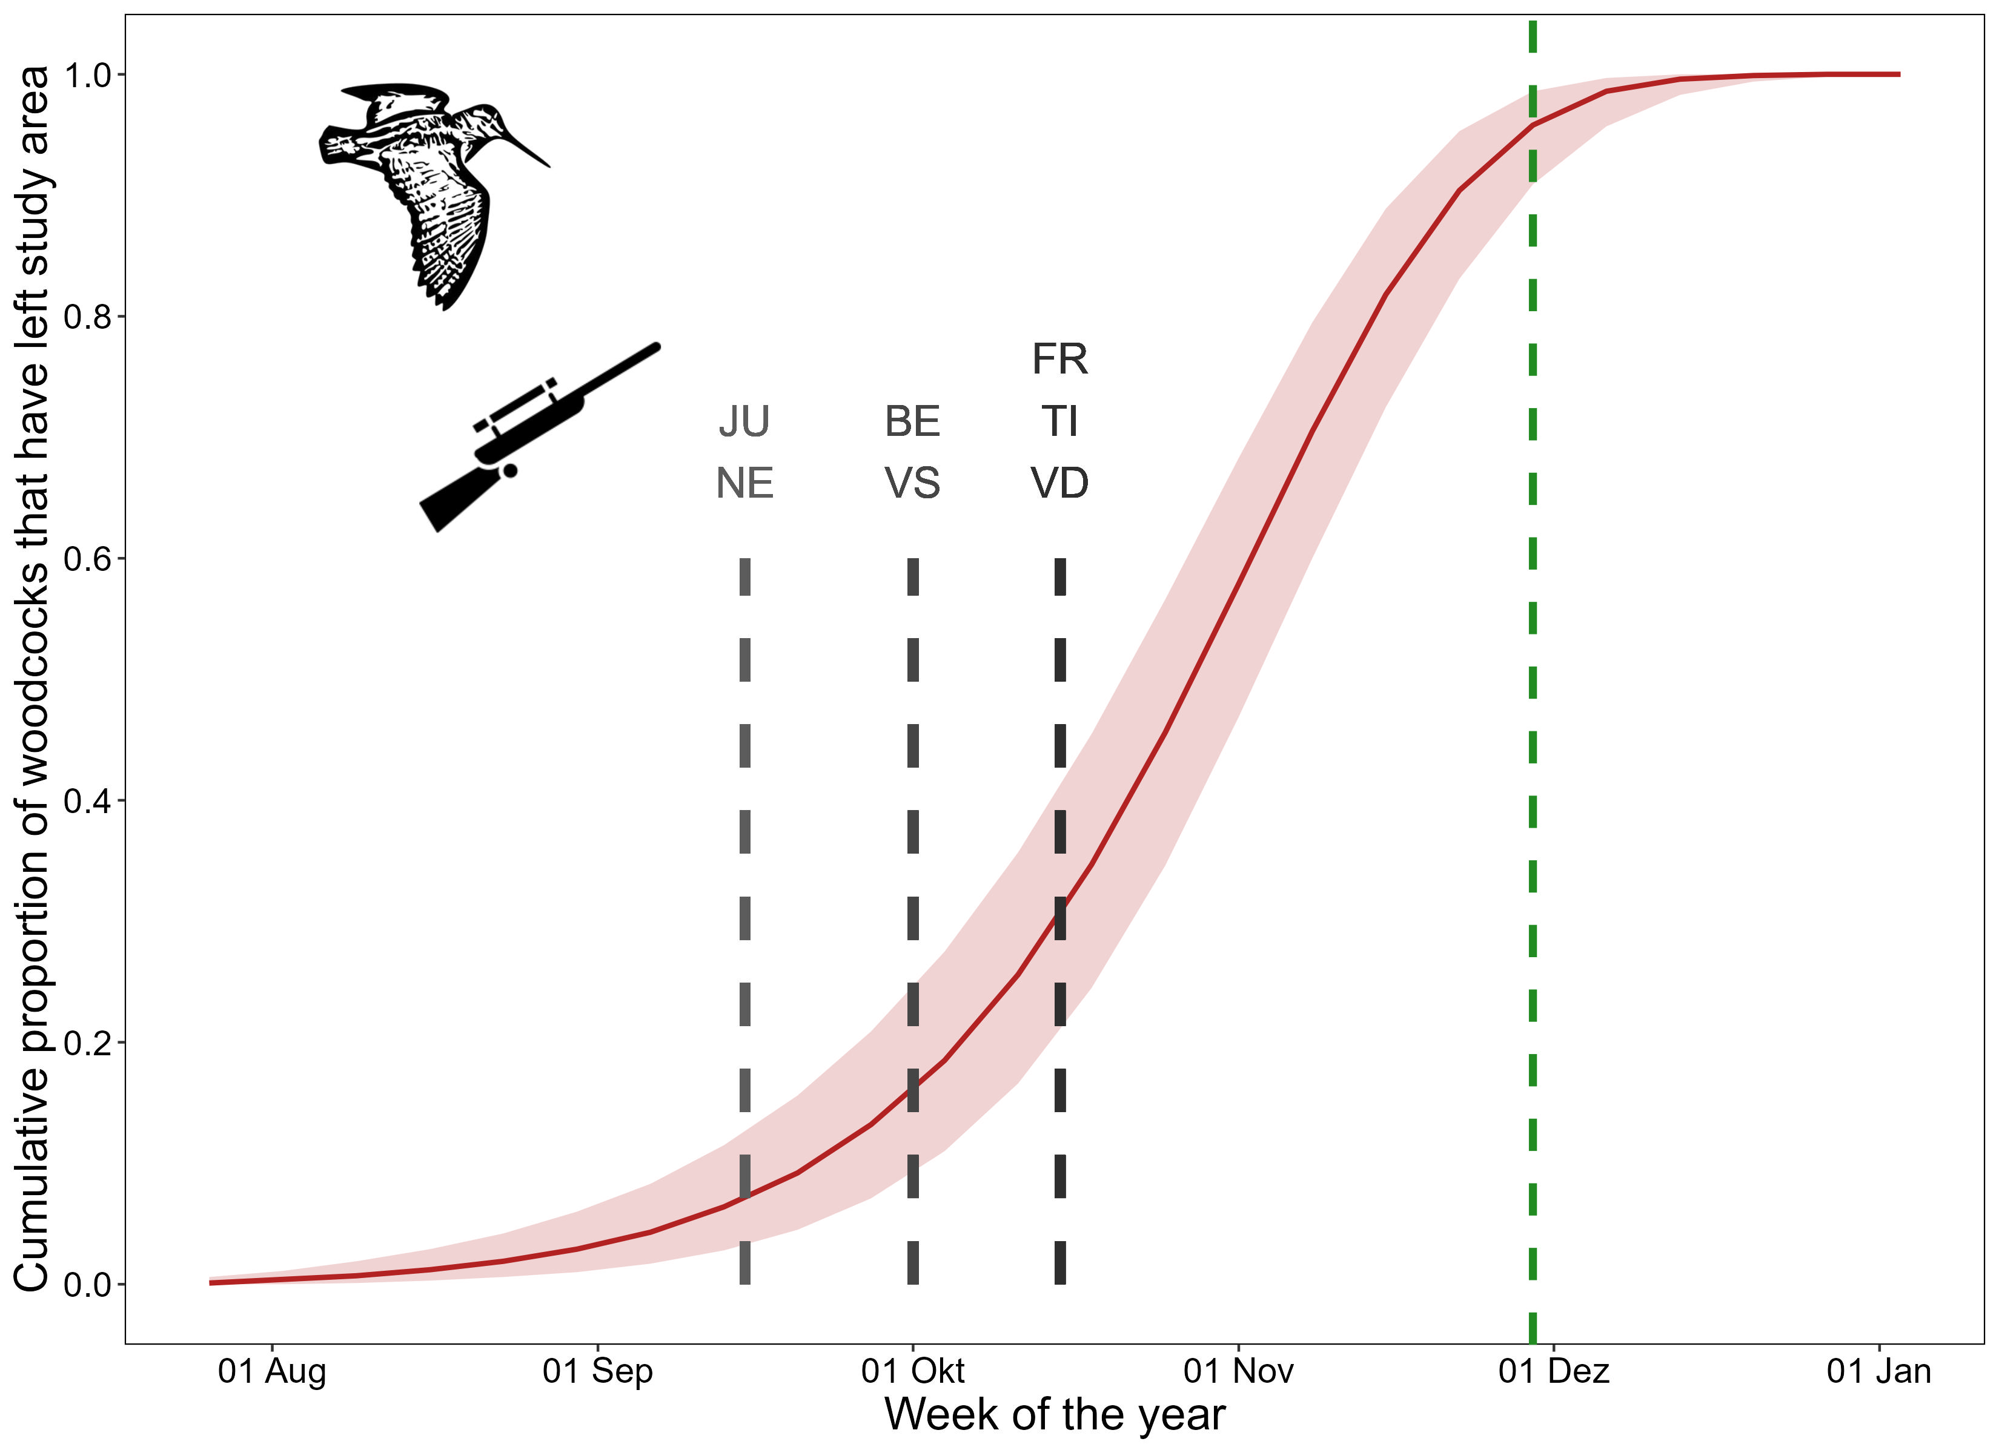
We cannot determine origin of shot woodcocks
hydrogen isotopes too variable and inconclusive to infer origin
timing suggests that most Swiss woodcocks are exposed to hunting
huge effect of abundance prior indicates overriding effect of dilution
if we want to protect local woodcocks then delayed start of hunting season would be the simplest option

Slide 16
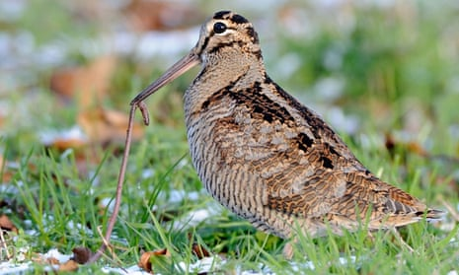
Conclusions
shooting migratory birds may be desirable from a Swiss perspective, but may harm other populations we know very little about
hunting in Switzerland not greatest source of mortality, but one that could be removed by national legislation – Switzerland could lead by example to request any changes in other countries

Slide 17
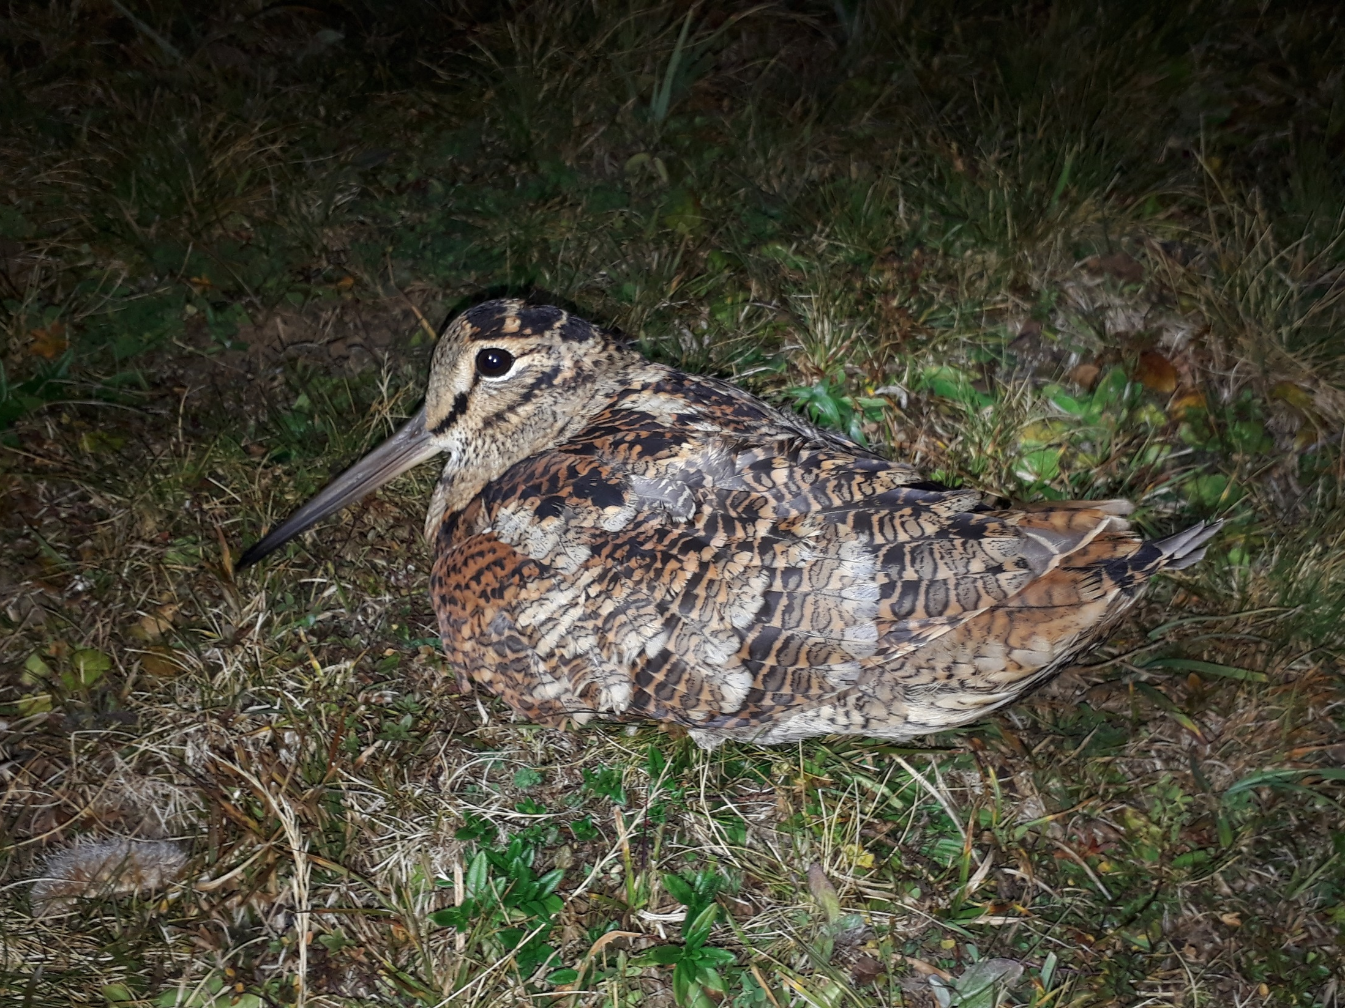
Thank you
Lorenza Marconi, Jérôme Gremaud, Romain Fürst, Henri Descombes, Yann Fragnière, Nicolas Pasquier, Yann Rime, Florence Bovay, Jan Naef, Sandrine Seidel, Charlotte Warburton, Samuel Jordan, Henri-Armand Meister, Yves Lanoir, Francis Anker, Victor Ulrich, Thierry Barbier, Giuliano Viali, Stéphane Regazzoni
Christian Voigt, Stephanie Kramer-Schadt, Lukas Jenni, Thierry Bohnenstengel, Yves Gonseth, Benjamin Homberger
Andrew Hoodless, Adele Powell
Pius Korner

